Slide 1
TÌM HIỂU VÀ SỬ DỤNG FRAMEWOK SPRING BOOT VÀ REACTJS ĐỂ XÂY DỰNG WEBSITE BLOG CHIA SẺ BÀI VIẾT
UTH report
2023
Sinh viên thực hiện: Nguyễn Trần Đình Quân

Slide 2
MỤC LỤC
01
02
03
Tổng quan ý tưởng
Giới thiệu website
backend/frontend
Tại sao lại là Spring boot
Tại sao sử dụng ReactJs
Website Blog chia sẻ bài viết ?
Demo giao diện
Cách hoạt động backend
Cách hoạt động frontend

Slide 3
01
Tổng quan ý tưởng
UTH Reports
2023
Tại sao là Spring boot ?

Slide 4

Spring ?
Spring framework là một framework phát triển ứng dụng Java mạnh mẽ và phổ biến, được thiết kế để xây dựng các ứng dụng doanh nghiệp Java.
Các thành phần chính của Spring framework bao gồm:
Dependency Injection (DI) và Inversion of Control (IoC)
Modularity
Abstraction
Hibernate, JPA, RESTful,…
Notes:
Đầu tiên thì hãy nói qua Spring

Slide 5

Spring boot ?
Spring Boot là một phần mở rộng của Spring Framework, tập trung vào việc giảm bớt sự phức tạp trong việc phát triển ứng dụng Java dựa trên Spring.
Điểm mạnh của nó nằm ở việc cung cấp một cách tiếp cận tự động hóa, tiết kiệm thời gian và tối ưu hóa công việc cấu hình để tập trung hoàn toàn vào việc viết code.
Notes:
Đầu tiên thì hãy nói qua Spring

Slide 6
Spring boot ?
Các điểm nổi bật của Spring boot
Auto-Configuration: Spring boot sử dụng cơ chế tự động cấu hình, dựa trên các convention và các tiêu chuẩn mặc định, giúp tự động cấu hình ứng dụng một cách thông minh.
Starter Dependencies: Spring Boot cung cấp các “starter” dependencies, là các công nghệ khác. Các starter này giúp dễ dàng bắt đầu và tích hợp các tính năng vào ứng dụng một cách nhanh chóng chỉ qua một vài cấu hình cơ bản.
Embedded Servers: Spring Boot đi kèm với các máy chủ nhúng như Tomcat, Jetty hoặc Undertow, cho phép triển khai ứng dụng mà không cần phải cài đặt và cấu hình máy chủ riêng biệt.
Notes:
Đầu tiên thì hãy nói qua Spring

Slide 7
01
Tổng quan ý tưởng
UTH Reports
2023
Tại sao lại sử dụng ReactJs?

Slide 8

ReactJs ?
ReactJs là một thư viện JavaScript phổ biến và mạnh mẽ được sử dụng rộng rãi để phát triển giao diện người dùng (UI) trong các ứng dụng web hiện đại. ReactJS tập trung vào việc tạo ra giao diện người dùng linh hoạt và dễ bảo trì, đặc biệt trong các ứng dụng web có tương tác cao và các ứng dụng đơn trang (single-page applications - SPAs).
React cho phép phát triển giao diện bằng cách chia UI thành các thành phần (components) độc lập, mỗi thành phần quản lý một phần nhỏ của giao diện.
Notes:
Đầu tiên thì hãy nói qua Spring

Slide 9
ReactJs ?
Những đặc điểm quan trọng của ReactJs:
Component – Based: ReactJS sử dụng cấu trúc dựa trên thành phần (component-based structure).
Virtual DOM: Thay vì cập nhật toàn bộ DOM khi có thay đổi, React sử dụng Virtual DOM để xác định các thay đổi cần áp dụng vào DOM thực tế, giúp tăng tốc độ hiển thị và tương tác.
JSX: JSX là một phần mở rộng của JavaScipt, cho phép viết HTML giống như cú pháp JavaScript, giúp việc tạo UI trở nên dễ dàng và rõ rang hơn.
Notes:
Đầu tiên thì hãy nói qua Spring

Slide 10
ReactJs ?
Những đặc điểm quan trọng của ReactJs:
Single page Application (SPAs):React thường được sử dụng để xây dựng các ứng dụng đơn trang (single-page applications), nơi mà toàn bộ nội dung của trang web không được tải lại khi người dùng tương tác.
Data Binding: Hỗ trợ mô hình dữ liệu một chiều (unidirectional data flow), giúp dễ dàng quản lý và theo dõi dữ liệu khi có thay đổi.
Community và Ecosystem: React có một cộng đồng lớn, cung cấp nhiều thư viện và công cụ hỗ trợ để xây dựng và phát triển ứng dụng một các hiệu quả.
Notes:
Đầu tiên thì hãy nói qua Spring

Slide 11
01
Tổng quan ý tưởng
UTH Reports
2023
Website chia sẻ bài viết?

Slide 12


Tại sao lại là website chia sẻ bài viết
Mục tiêu cuối cùng của việc tìm hiểu Spring Boot và Reactjs đó là để sử dụng và áp dụng vào các dự án sau này. Để thành thạo hơn thì mục tiêu trong dự án này là xây dựng một website blog để người dùng có thể chia sẻ bài viết của nhau và có thể đăng bài viết để chia sẻ tới mọi người giới hạn trong website dựa vào những mục tiêu như vậy có thể áp dụng spring boot làm các api để xử lý backend cho trang web và sử dụng reactjs để tạo giao diện tương tác với người dùng cuối.
Notes:
Đây là một cơ hội để học hỏi và sau khi hoàn thành website có thể tự tin sử dụng spring boot cũng như reactjs cho các dự án khác để xây dựng hệ thống trang web có tính ổn định và dễ dàng bảo trì hơn.

Slide 13
02
Giới thiệu website
UTH Reports
2023
Dinh Quan Blog

Slide 14
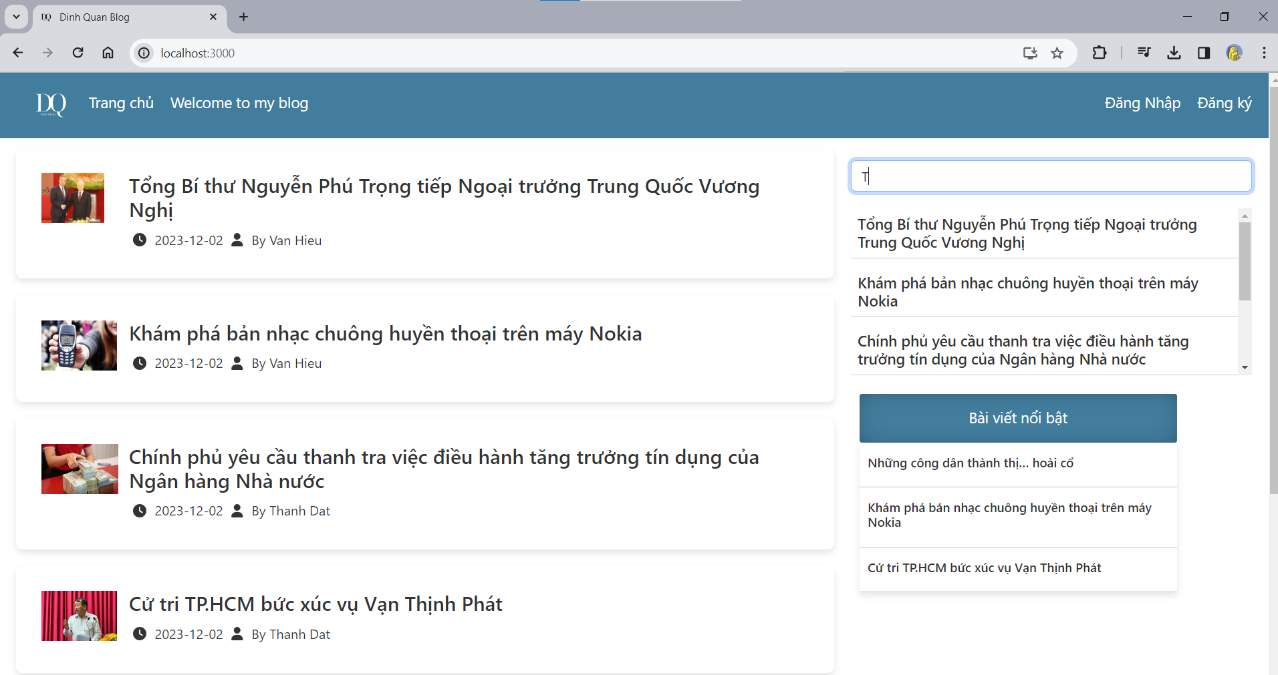
Trang chủ

Slide 15
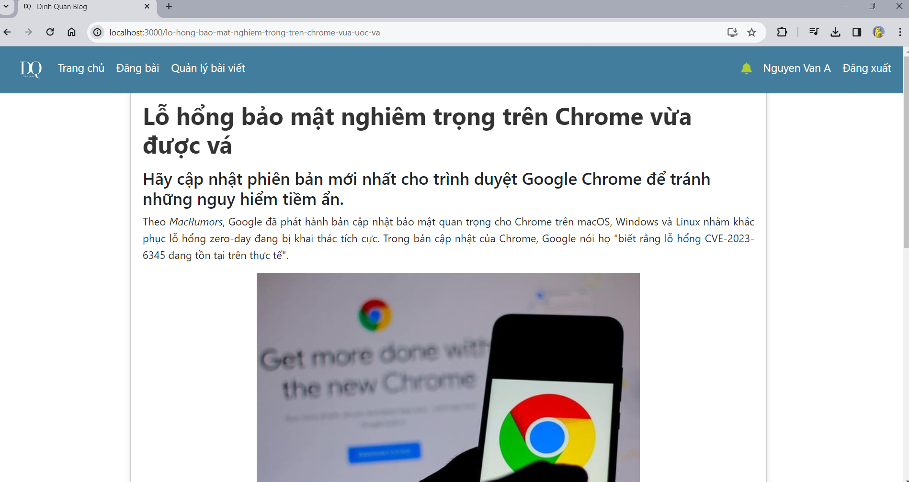
Trang đọc blog

Slide 16
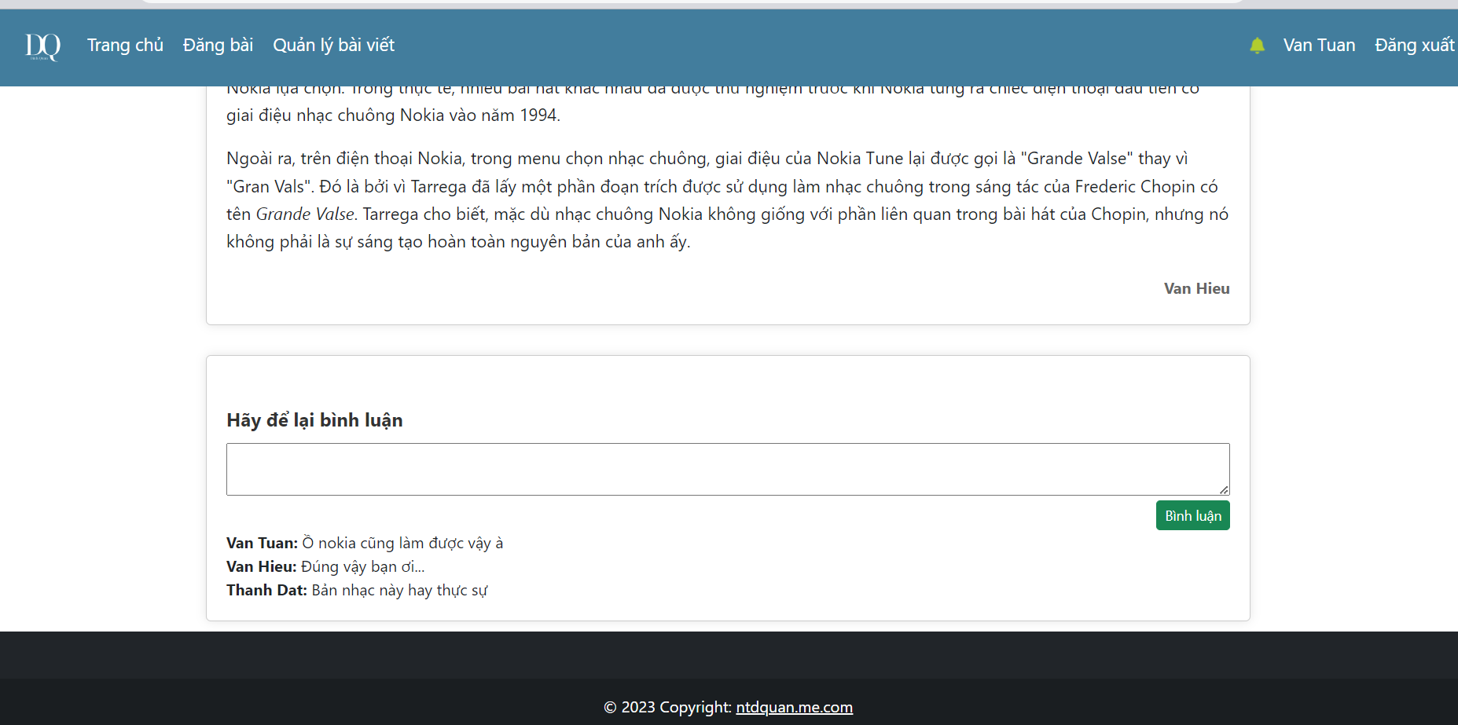
Trang đọc blog

Slide 17
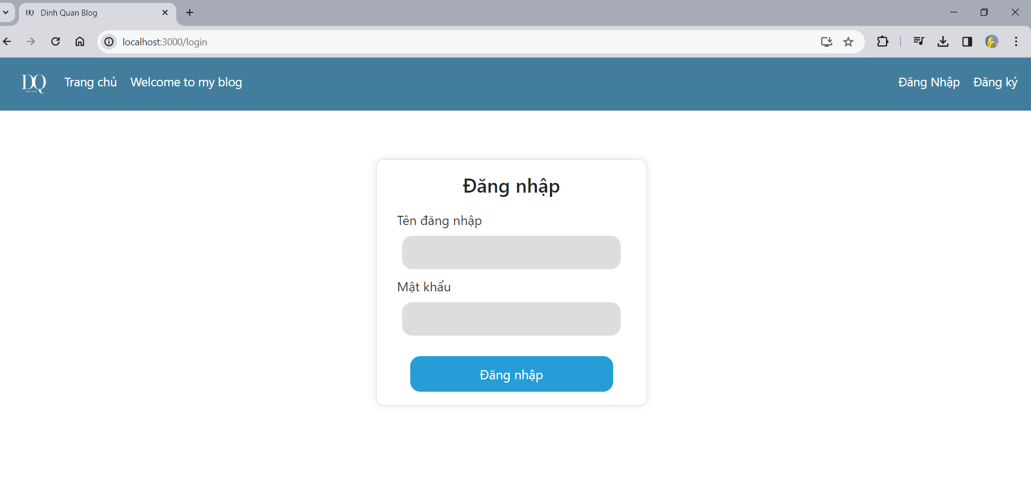
Trang đăng nhập

Slide 18
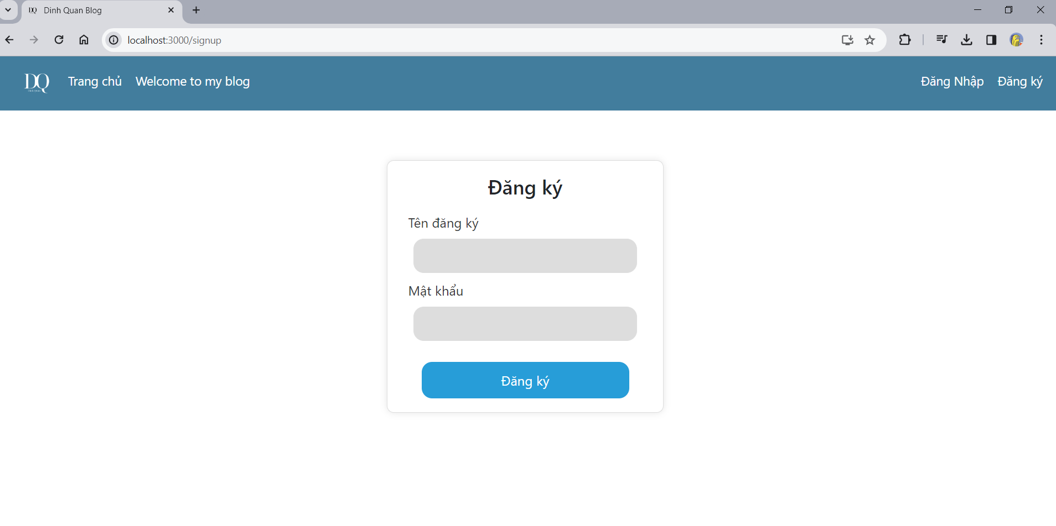
Trang đăng ký

Slide 19
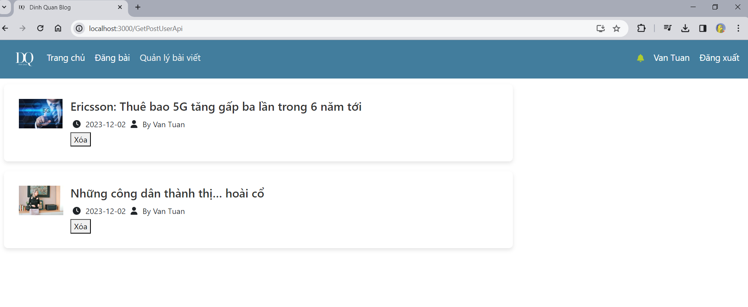
Trang quản lý bài đăng

Slide 20
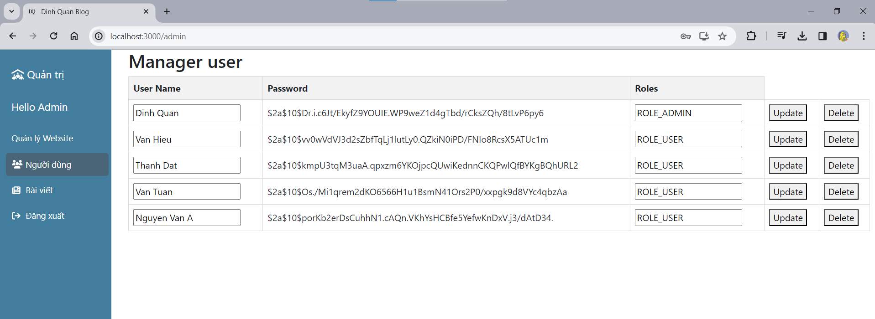
Trang admin

Slide 21
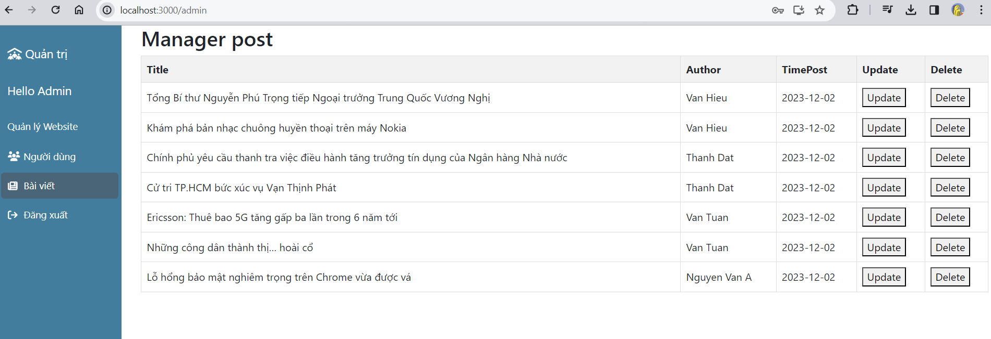
Trang admin

Slide 22
03
Giải thích chương trình
UTH Reports
2023
Hoạt động của Backend và Frontend

Slide 23

Thanks!
UTH Reports
2023
Do you have any questions?
ntdquan2012@gmai.com
+84 905776151
dinhquan.blog.com

